Slide 1


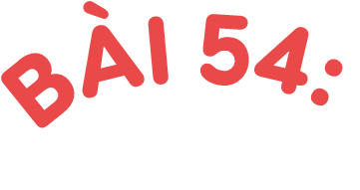



Slide 2
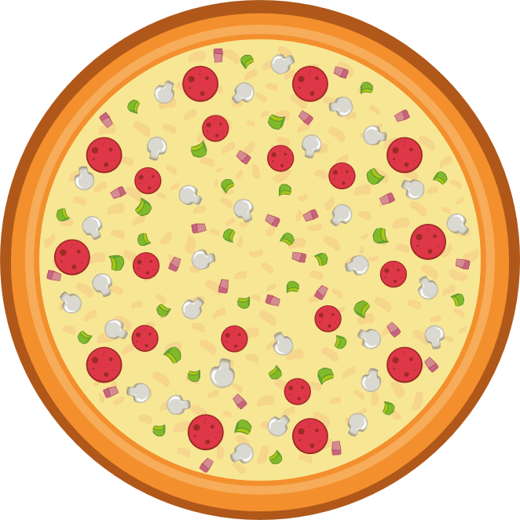



3 : 3 = 1

Slide 3

3 : 4 = ?

Slide 4


Chia đều 3 cái bánh cho 4 bạn, mỗi bạn có bao nhiêu cái bánh? Hãy cùng thảo luận nhóm để trả lời nhé!

Slide 5
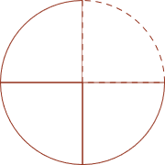

Chia sẻ
$\frac{3}{4}$
Mỗi bạn được cái bánh

Slide 6


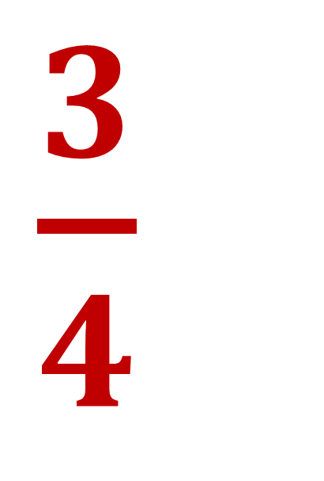
Chia đều 3 cái bánh cho 4 bạn thì mỗi bạn được phần cái bánh.
$\frac{3}{4}$
Ta viết:
$\frac{3}{4}$
3 : 4 =
(cái bánh)

Slide 7

Nếu chia đều 5 cái bánh cho 4 bạn thì mỗi bạn được mấy phần cái bánh ?

Slide 8


$\frac{5}{4}$
Mỗi bạn được cái bánh

Slide 9

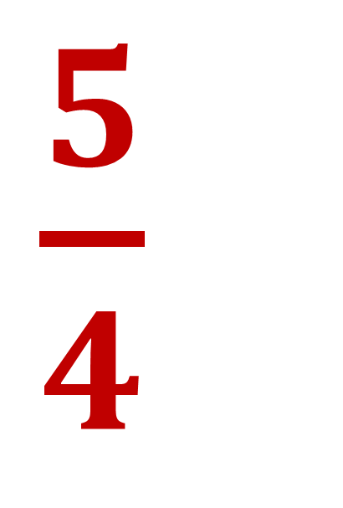
Chia đều 5 cái bánh cho 4 bạn thì mỗi bạn được phần cái bánh?
$\frac{5}{4}$
Ta viết:
$\frac{5}{4}$
5 : 4 =
(cái bánh)

Slide 10

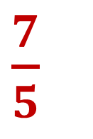

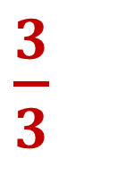

Thương của một phép chia số tự nhiên cho một số tự nhiên (khác 0) có thể viết thành một phân số, tử số là số bị chia, mẫu số là số chia.
$\frac{3}{4}$
$\frac{7}{5}$
$\frac{16}{2}$
$\frac{3}{3}$
Ví dụ: 3 : 4 =
; 7 : 5 =
; 16 : 2 =
; 3 : 3=

Slide 11



a) Viết thương của mỗi phép chia sau dưới dạng phân số (theo mẫu)
13 : 17
21 : 11
$\frac{5}{9}$
5 : 9 =
40 : 51
72 : 25

Slide 12
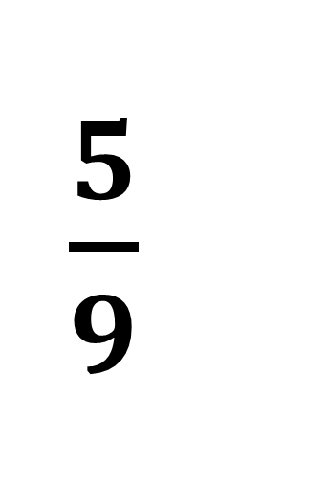
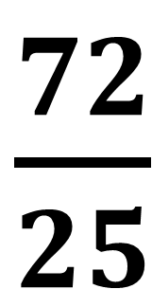
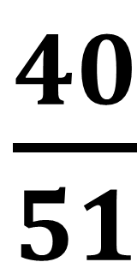
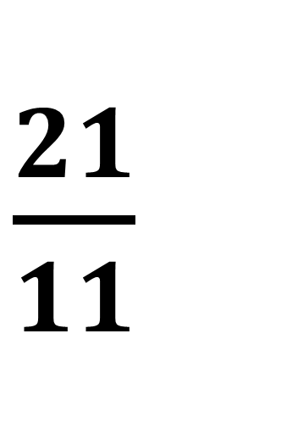
a) Viết thương của mỗi phép chia sau dưới dạng phân số (theo mẫu)
$\frac{5}{9}$
$\frac{21}{11}$
13 : 17
21 : 11
=
=
$\frac{40}{51}$
$\frac{72}{25}$
40 : 51
72 : 25
=
=

Slide 13

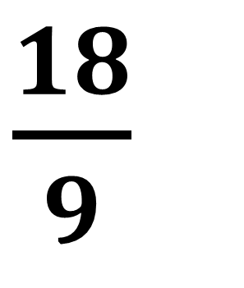
b) Viết (theo mẫu)
34 : 17
20 : 5
$\frac{18}{9}$
18 : 9 =
= 2
42 : 42
0 : 6

Slide 14
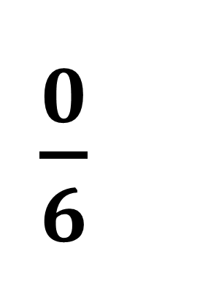
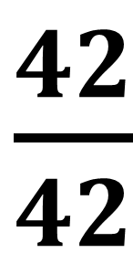
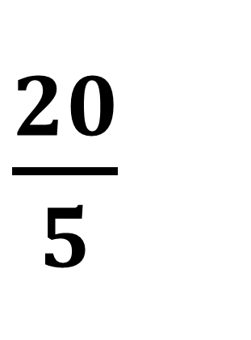
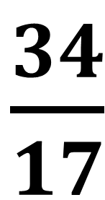
b) Viết (theo mẫu)
b) Viết (theo mẫu)
$\frac{34}{17}$
$\frac{20}{5}$
20 : 5
= 4
=
=
34 : 17
= 2
$\frac{42}{42}$
$\frac{0}{6}$
=
0 : 6
=
42 : 42
= 1
= 0

Slide 15



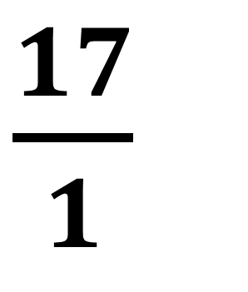
Số?
20
47
20 =
47 =
1
1
$\frac{17}{1}$
17 =
0
85
0 =
85 =
1
1

Slide 16


Mọi số tự nhiên có thể viết thành một phân số có tử số là số tự nhiên đó và mẫu số bằng 1.

Slide 17

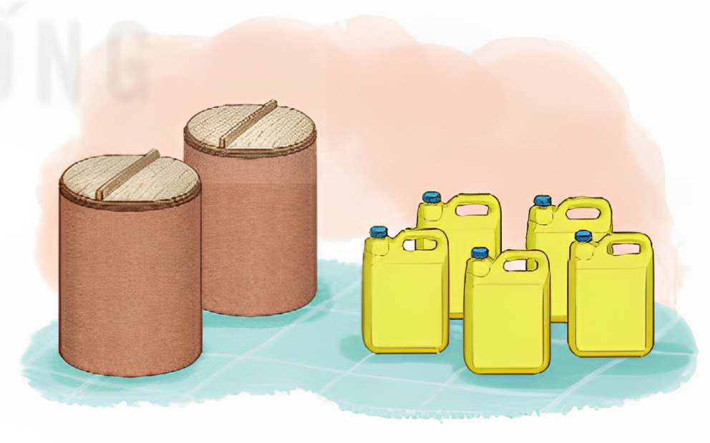








Chọn câu trả lời đúng.
Có hai thùng như nhau đựng đầy nước. Người ta đã lấy hết lượng nước của hai thùng đó chia đều vào 5 can. Hỏi lượng nước ở mỗi can bằng mấy phần lượng nước của một thùng?
$\frac{5}{7}$
$\frac{5}{2}$
$\frac{2}{5}$
thùng
thùng
thùng

Slide 18



